Slide 1

Laporan Pembudayaan Ilmu
JKR NEGERI PERLIS
Januari 2016 Hingga Disember 2016
DiSEDIAKAN OLEH
BHG. KORPORAT JKR PERLIS

Slide 2

CARTA ORGANISASI JKR PERLIS
PENGARAH
KORPORAT
BANGUNAN
JALAN
ARKITEK
UKUR BAHAN
ELEKTRIK
MEKANIKAL
CPAB
PASUKAN PROJEK KHAS

Slide 3
CARTA ORGANISASI JKPPPI JKR PERLIS
PENGARAH
PENGURUS PENGETAHUAN
(Jurutera Awam Korporat)
PEN. PEG. PENGURUS PENGETAHUAN
(PJ. Awam)
PEN. PEG. LATIHAN
(PJ. Awam)

Slide 4
Lantikan pegawai Pembudayaan Ilmu
Perancangan Program Pembudayaan Ilmu
PROGRAM PEMBUDAYAAN ILMU
Pelaksanaan Program Pembudayaan Ilmu
Operasi Perpustakaan JKR Perlis
Sistem Pengurusan Pengetahuan

Slide 5
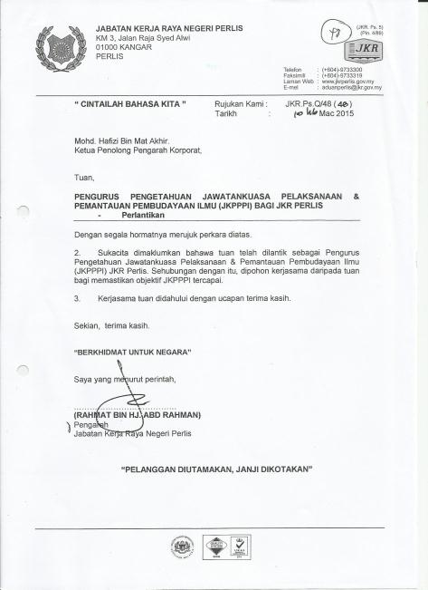
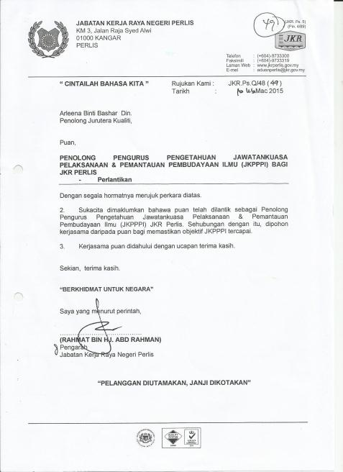
1. Pegawai Pembudayaan Ilmu, JKR Perlis

Slide 6
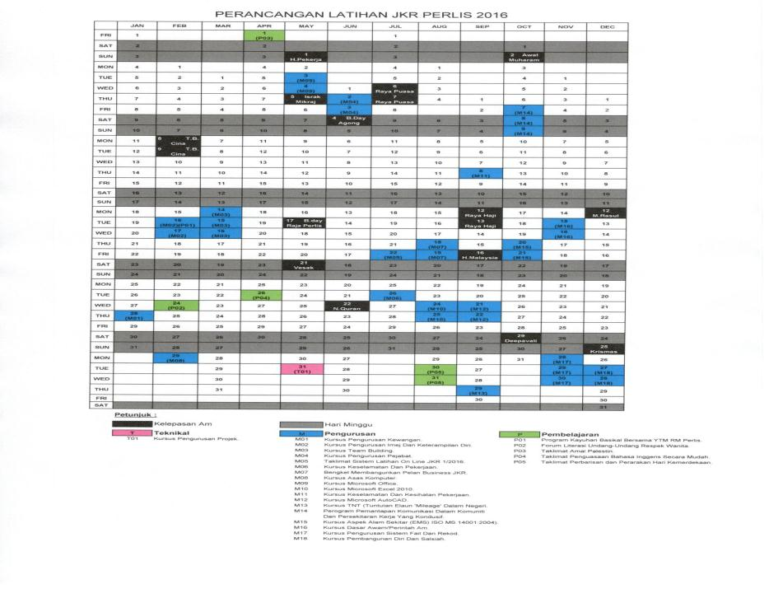
2. Perancangan Program Pembudayaan Ilmu
Takwim latihan JKR Perlis

Slide 7
2. Perancangan Program Pembudayaan Ilmu (samb…)
3) Perkongsian Pengetahuan
Bil | Bahagian | Bulan | Tajuk
1. | Jalan | April | “Do and Don't” Dalam Pembinaan
2. | Elektrik | Mei | Kursus Kewangan / Perolehan Kerajaan / Jabatan Akauntan
3. | Arkitek | Jun | Cara penyediaan lukisan rekabentuk
4. | Bangunan | Julai | Kursus Keterampilan Diri Di Tempat Kerja
5. | Mekanikal | Ogos | Penyelenggaraan kenderaan
Senarai kursus dalaman yang telah dilaksanakan:

Slide 8
2. Perancangan Program Pembudayaan Ilmu (samb…)
3) Perkongsian Pengetahuan
Bil | Bahagian | Bulan | Tajuk
6. | BKPS | September | Asas Penjadualan Program Kerja
7. | CPAB | Oktober | Manager VS Leader
8. | Ukur Bahan | November | Prosedur Perlantikan Perunding
 |  |  | Pentadbiran Kontrak (Konvensional/Reka & Bina)
 |  |  | Lesson Learnt- Penamatan Kontrak
 |  |  | Penyediaan Bayaran Interim dan GST
Senarai kursus dalaman yang telah dilaksanakan:

Slide 9
3. Pelaksanaan Program Pembudayaan Ilmu oleh JKPPPi di peringkat Bahagian JKR Negeri Perlis
Ceramah Motivasi
  Kursus / Bengkel / Team Building
Hebahan buku penulisan JKR (Simpanan Perpustakaan)
PROGRAM PEMBUDAYAAN ILMU
Perkongsian ilmu
Penyampaian amanat oleh pihak pengurusan JKR
Lawatan Teknikal

Slide 10
3. Pelaksanaan Program Pembudayaan Ilmu oleh JKPPPi di peringkat Bahagian JKR Negeri Perlis
Kursus / Bengkel / Team Building
Bil | Tarikh | Kursus | Bil. Peserta
1. | 18.08.2016 – 19.08.2016 | Bengkel Membangunkan Pelan Bisness JKR | 25
2. | 24.08.2016 – 25.08.2016 | Kursus Microsoft Excel 2010 | 24
3. | 8.09.2016 | Ceramah Keselamatan dan kesihatan pekerja | 35
4. | 7.10.2016 – 9.10.2016 | Program pemantapan komunikasi dalam komuniti dan persekitaran kerja yang kondusif bagi kakitangan JKR Perlis | 26
Senarai kursus dalaman yang telah dilaksanakan:

Slide 11
3. Pelaksanaan Program Pembudayaan Ilmu oleh JKPPPi di peringkat Bahagian JKR Negeri Perlis (Samb..)
Kursus / Bengkel / Team Building
Bil | Tarikh | Kursus | Bil. Peserta
5. | 18.05.2016 – 20.05.2016 | Kursus Penjadualan Projek Bagi JKR Negeri Perlis (Modul 1) | 42
6. | 6.08.2016 – 8.09.2016 | Bengkel Pemantapan Budaya Kerja Penyelenggaraan Jalan (Bhg. Jalan ) | 49
7. | 19.09.2016 – 21.09.2016 | Kursus Penjadualan Projek Bagi JKR Negeri Perlis (Modul 2) | 38
8. | 10.11.2016 – 11.11.2016 | Taklimat Pengurusan Risiko Projek JKR Negeri Perlis ( Bhg. CPAB ) | 36
Senarai kursus dalaman yang telah dilaksanakan:

Slide 12
3. Pelaksanaan Program Pembudayaan Ilmu oleh JKPPPi di peringkat Bahagian JKR Negeri Perlis (Samb..)
Kursus / Bengkel / Team Building
Bil | Tarikh | Kursus | Bil. Peserta
9. | 30.11.2016 – 2.12.2016 | Kursus Team Building ( Bhg. Bangunan ) | 31
Senarai kursus dalaman yang telah dilaksanakan:

Slide 13
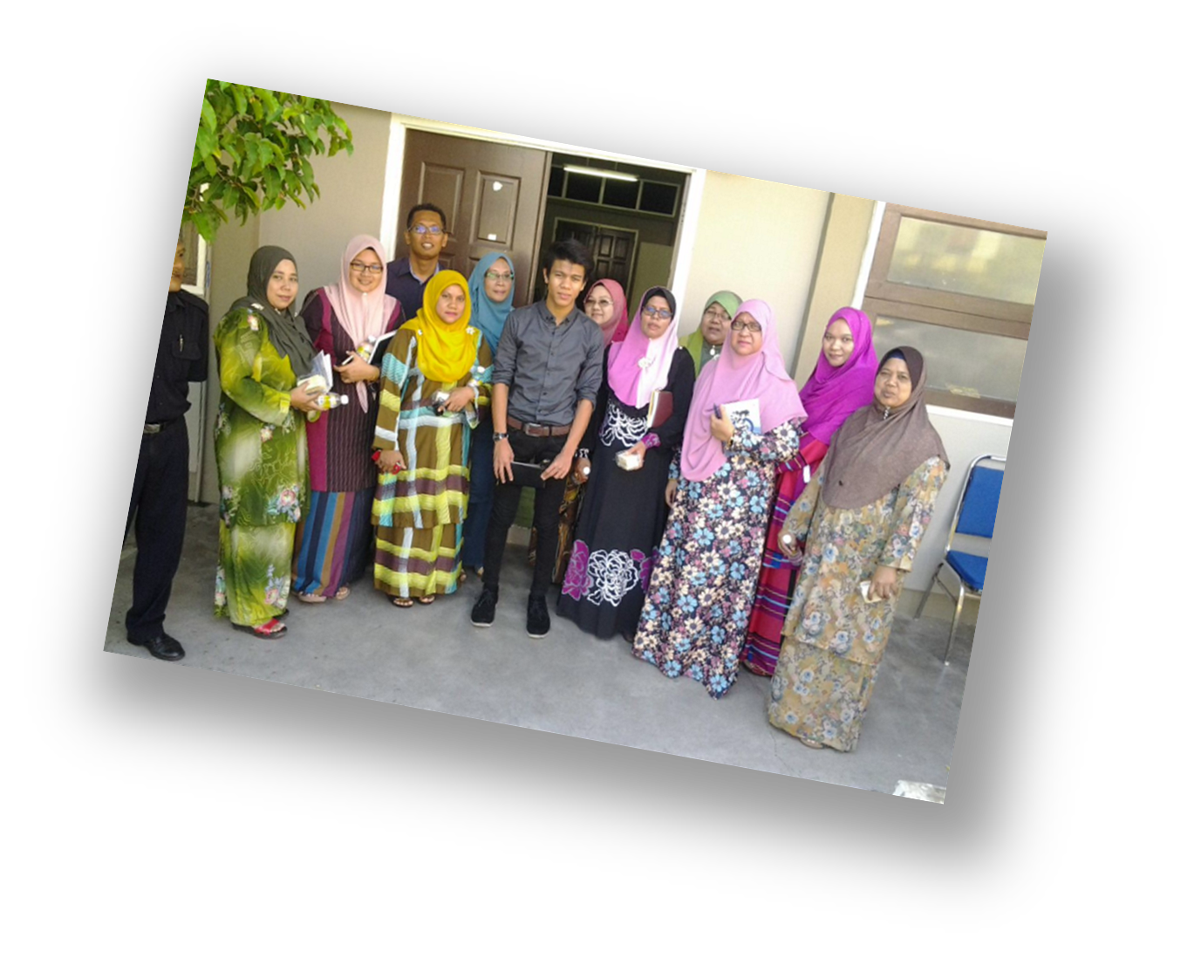
A1
3. Pelaksanaan Program Pembudayaan Ilmu oleh JKPPPi di peringkat Bahagian JKR Negeri Perlis (samb..)
Ceramah Motivasi
Tajuk : Pekerjaan Adalah Ibadah
Kehadiran lebih 100 orang warga JKR Perlis.
Penceramah jemputan PU Syed

Slide 14
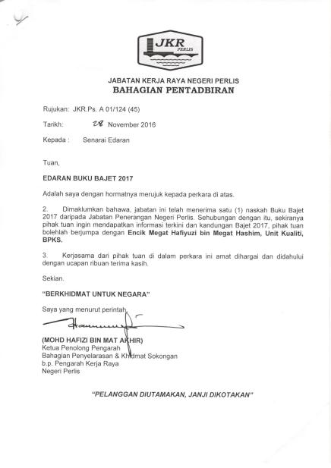
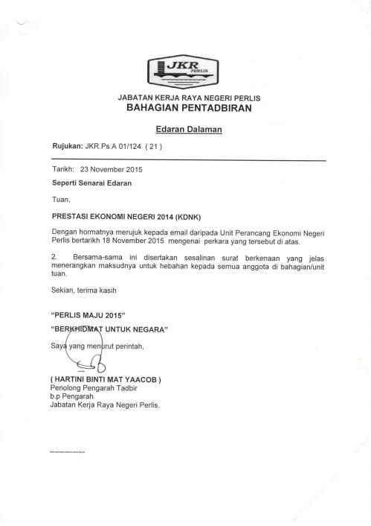
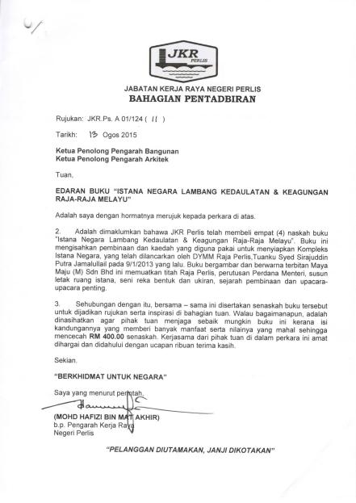
3. Pelaksanaan Program Pembudayaan Ilmu oleh JKPPPi di peringkat Bahagian JKR Negeri Perlis (samb..)
Hebahan buku penulisan JKR (Simpanan Perpustakaan)
  Setiap buku penulisan atau piawaian JKR diedarkan ke setiap
  bahagian untuk rujukan.
  Edaran surat arahan dan pekeliling terbaharu

Slide 15
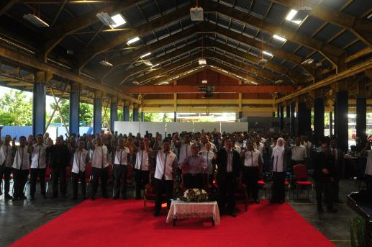
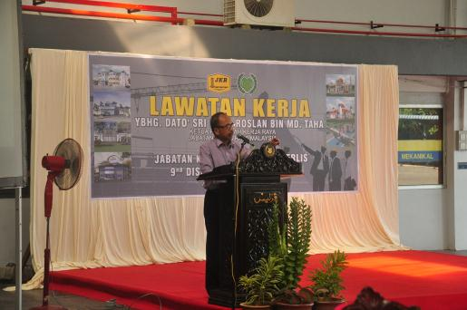
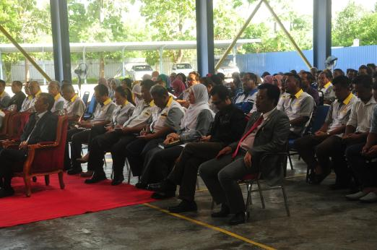
3. Pelaksanaan Program Pembudayaan Ilmu oleh JKPPPi di peringkat Bahagian JKR Negeri Perlis (samb..)
4) Lawatan Kerja KPKR Pada 9 Disember 2016
Kehadiran lebih 200 orang warga JKR Perlis.
YBhg. Dato’ Sri Ir. Dr. Roslan B. Md Taha menyampaikan amanat kepada warga JKR Perlis

Slide 16
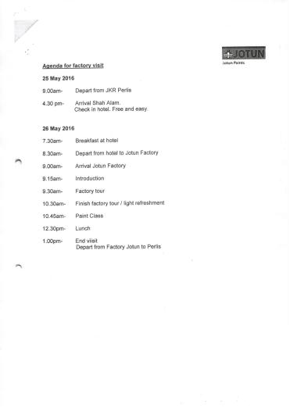
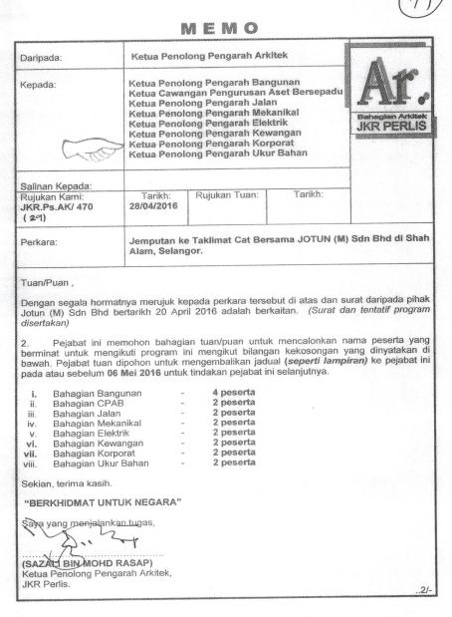
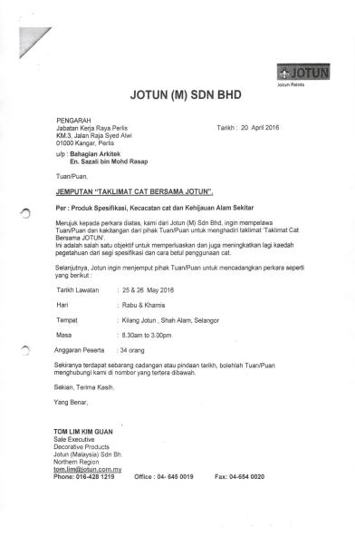
3. Pelaksanaan Program Pembudayaan Ilmu oleh JKPPPi di peringkat Bahagian JKR Negeri Perlis (samb..)
5) Lawatan Teknikal
    Lawatan Teknikal ke Kilang Cat Jotun.

Slide 17
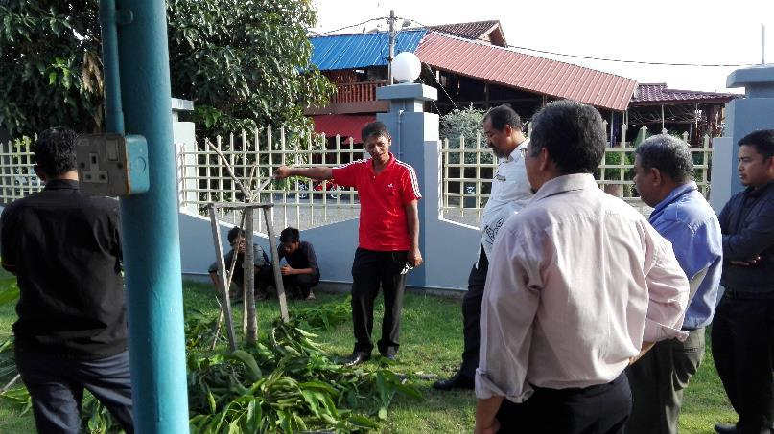
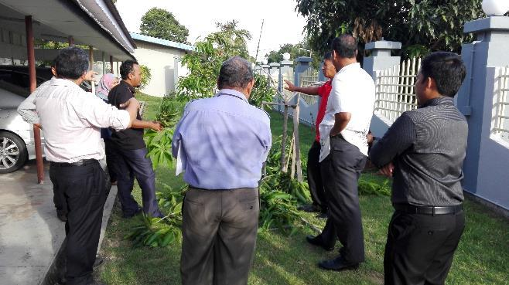
3. Pelaksanaan Program Pembudayaan Ilmu oleh JKPPPi di peringkat Bahagian JKR Negeri Perlis (samb..)
6) Perkongsian Ilmu
    Pemangkasan Pokok Harumanis oleh Jabatan Pertanian

Slide 18
3. Pelaksanaan Program Pembudayaan Ilmu oleh JKPPPi di peringkat Bahagian JKR Negeri Perlis (samb..)
6) Perkongsian Ilmu (samb..)
Bil | Topik | Tarikh | Tempat | Pembentang
1. | Asas Penjadualan Program Kerja | 5.04.2016 | Dewan Q,JKR Perlis | En. Mohd Hafizi Bin Mat Akhir
2. | Kursus Rekabentuk Sistem Pencegahan Kebakaran | 10.10.2016 | Dewan Q,JKR Perlis | En. Mohamad Nazrin Bin Yahya
3. | Program Libat Urus CPAB | 9.11.2016 | Bilik Mesyuarat Utama | CPAB

Slide 19
3. Pelaksanaan Program Pembudayaan Ilmu oleh JKPPPi di peringkat Bahagian JKR Negeri Perlis (samb..)
6) Perkongsian Ilmu (samb..)
Bil | Topik | Tarikh | Tempat | Pembentang
4. | Taklimat Bored Pile ( Bhg. Jalan ) | 31.10.2016 | Bilik Mesyuarat Utama | CKG

Slide 20
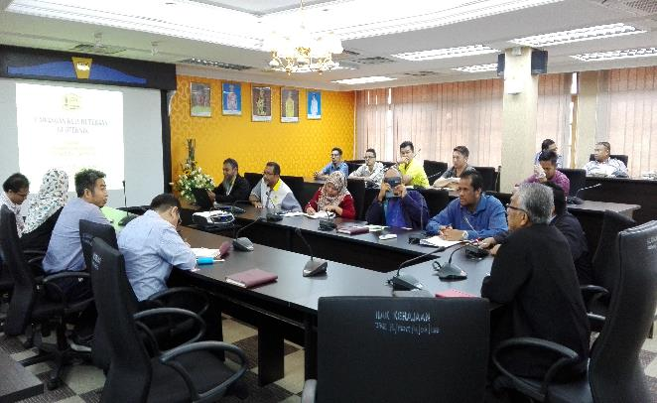
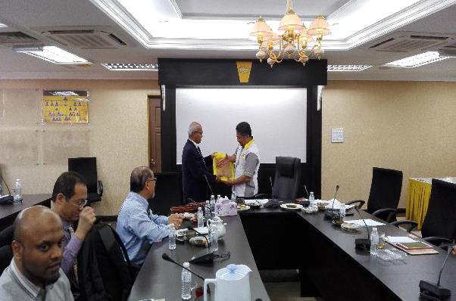
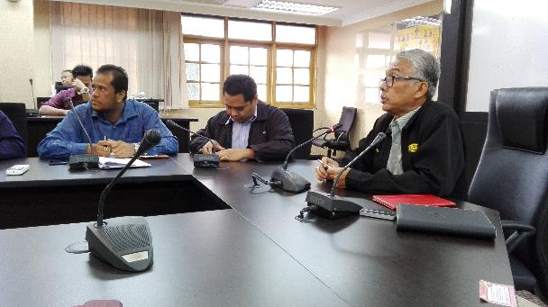
3. Pelaksanaan Program Pembudayaan Ilmu oleh JKPPPi di peringkat Bahagian JKR Negeri Perlis (samb..)
6) Perkongsian Ilmu (samb..)

Slide 21
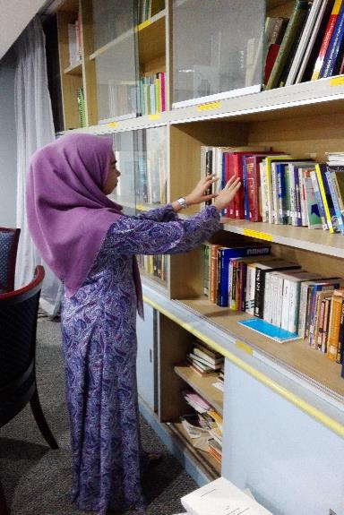
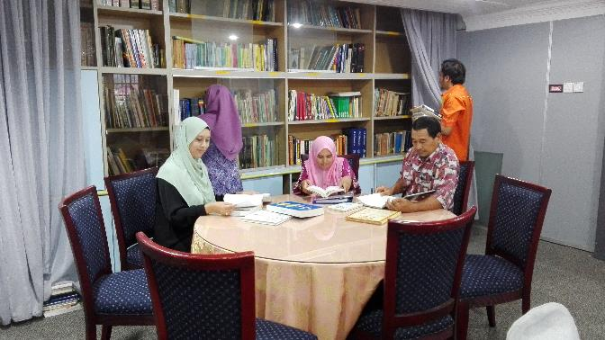
4. Operasi Perpustakaan JKR Perlis
1) Perpustakaan
> 250 bilangan bahan sumber merangkumi Buku, Laporan Tahunan, Arahan Teknikal, CDs, disimpan di Perpustakaan JKR Perlis.
Dalam perancangan bagi membangunkan e-Library JKR Perlis.

Slide 22
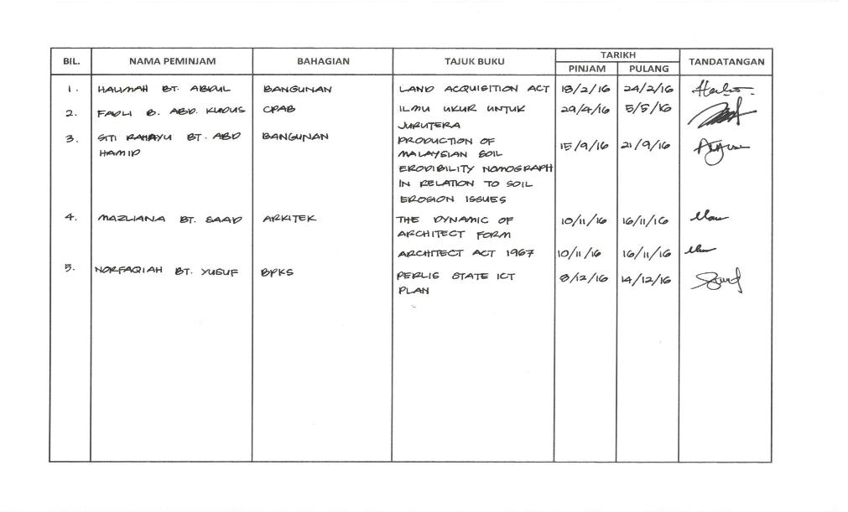
4. Operasi Perpustakaan JKR Perlis (samb…)
2) Perpustakaan
Rekod pinjaman buku pada tahun 2016Perlis.

Slide 23
5. Sistem Pengurusan Pengetahuan
Sistem Pengurusan Pengetahuan
JKR Perlis memiliki laman web yang sentiasa dikemaskini dari segi:
  Info Kontrak
  Aduan
  Spesifikasi Piawai
  Pautan ke laman web JKR Malaysia
  .

Slide 24
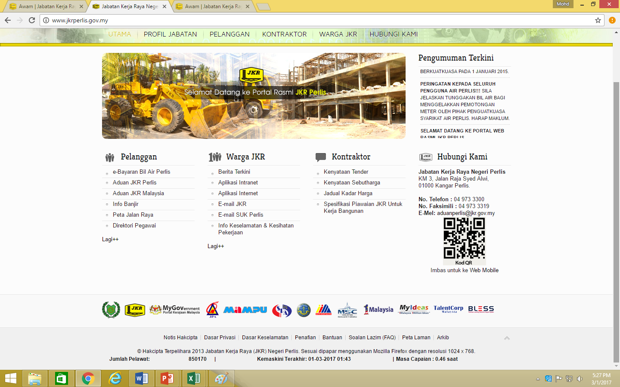
5. Sistem Pengurusan Pengetahuan (samb…)
Laman web JKR Perlis

Slide 25
TERIMA KASIH

